Slide 1
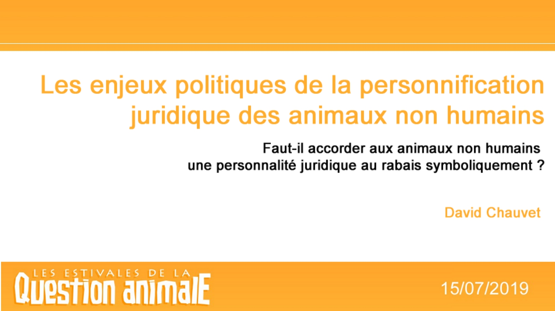

Slide 2
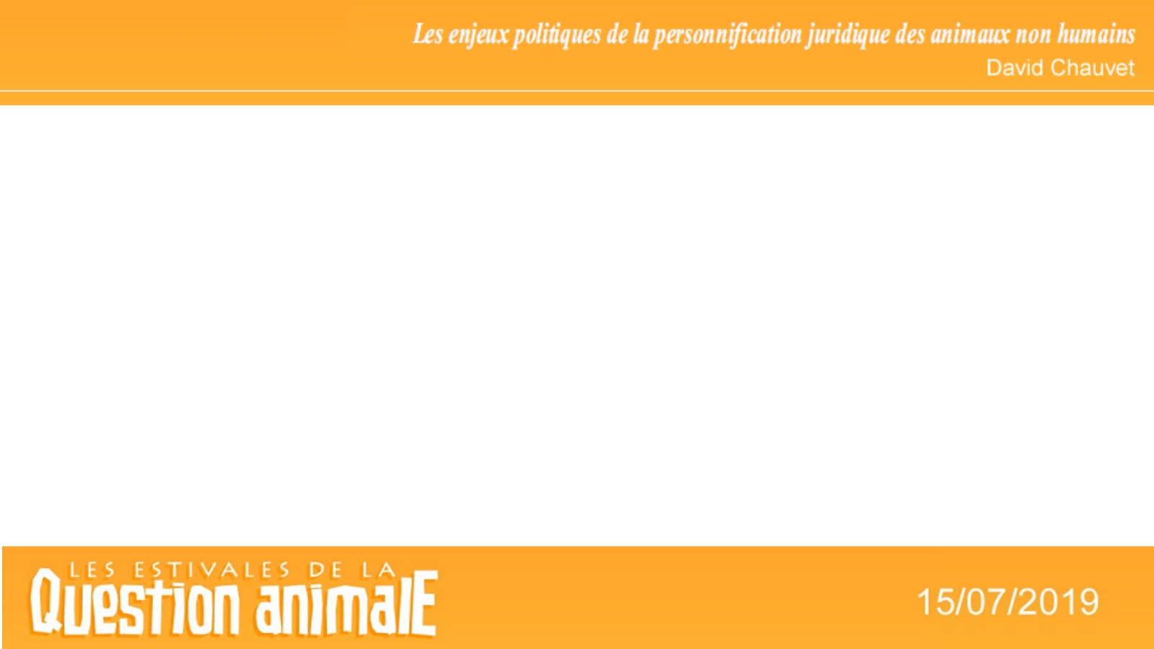
La personnalité juridique des animaux non humains
est un enjeu international
Et bientôt en France ?

Slide 3
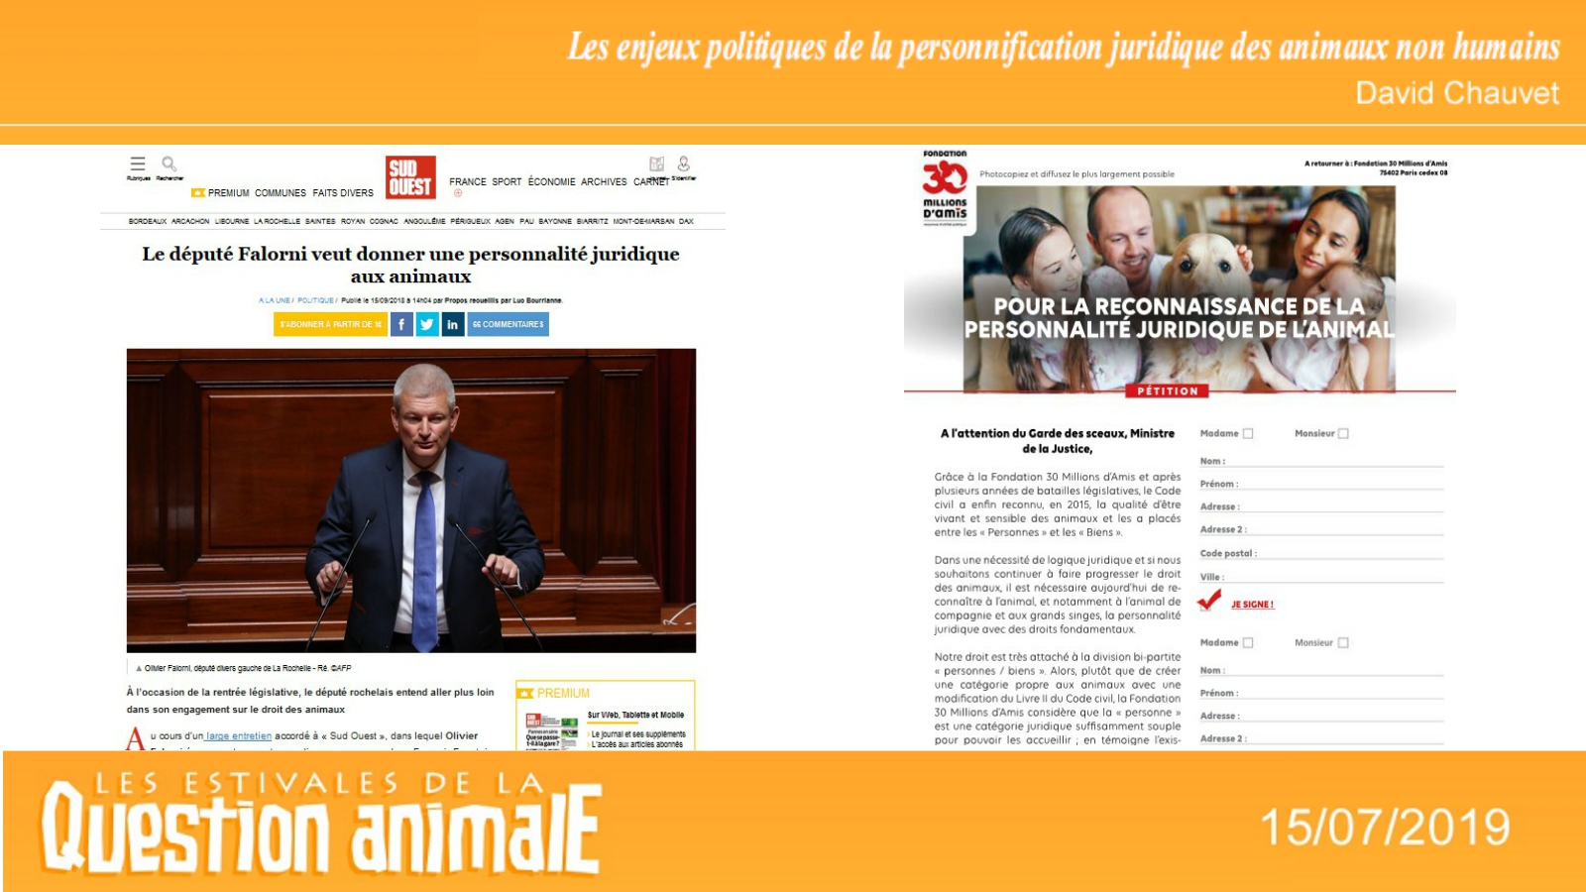

Slide 4
« Il y aura toujours la distinction par catégories entre animaux de rente, d’élevage ou
domestique. Le fait de donner une personnalité juridique à l’animal ne veut pas dire qu’on ne
va plus tuer les animaux. Je répète que la personne physique humaine n’a rien à voir avec la
personne physique non humaine. »
Olivier Falorni in L. Bourrianne, « Le député Falorni veut donner une personnalité juridique aux animaux »,
Sudouest.fr, le 15/09/2018 (consulté le 10/07/2019).
« Dans une nécessité de logique juridique et si nous souhaitons continuer à faire progresser le
droit des animaux, il est nécessaire aujourd’hui de reconnaître à l’animal, et notamment à
l’animal de compagnie et aux grands singes, la personnalité juridique avec des droits
fondamentaux. »
« Pour la reconnaissance de la personnalité juridique de l’animal », pétition.
https://www.30millionsdamis.fr/uploads/tx_ameos30mpetition/petition-perso-juridique-ok.pdf
(consulté le 10/07/2019)

Slide 5
Enjeux symboliques et enjeux concrets
La question de l'anthopomorphisme

Slide 6
La question de la personnification des animaux non humains
n'est généralement pas présentée clairement
Il n'y a pas une seule forme de personnification,
quatre formes sont possibles

Slide 7
Critère de la dignité :
personnalité anthropomorphique
et personnalité quasi anthropomorphique

Slide 8
Critère des obligations morales sans dignité :
personnalité technique
et personnalité quasi technique

Slide 9
Quel type de personnalité faut-il accorder
aux animaux non humains – ou ne pas leur accorder ?

Slide 10
Faut-il accorder aux animaux non humains
une personnalité juridique au rabais ?

Slide 11
Ma position

Slide 12
Le débat doit s'ouvrir

Slide 13
Merci de votre attention

